Slide 1
МУНИЦИПАЛЬНОЕ БЮДЖЕТНОЕ ДОШКОЛЬНОЕ ОБРАЗОВАТЕЛЬНОЕ УЧРЕЖДЕНИЕ
детский сад №127 «Кораблик»
Заведующий: Кузвецова Ирина Рифкатовна
Эко-традиция: «Сдай батарейку – СПАСИ планету!»
Номинация: «Эко-традиция нашего детского сада»
Автор: Беспалова Анастасия Вячеславовна, воспитатель.

Slide 2
«Сдай батарейку – СПАСИ планету!»
Срок реализации: 1-ый год (с января 2021г.)
Целевая аудитория: люди всех возрастов.
АКТУАЛЬНОСТЬ: Вопросы сбора, утилизации и переработки использованных батареек и аккумуляторов чрезвычайно актуальны в настоящее время. Утилизация этих отходов является одной из самых сложных проблем переработки вторичного сырья. Практически во всех батарейках содержатся токсичные вещества, которые при разрушении корпусов батареек попадают в природную среду. Наша жизнь во многом зависит от состояния окружающей среды. И сегодня это понимает каждый житель планеты Земля. И при этом, многие из нас не задумываются, что состояние окружающей среды напрямую связано с нашим поведением в быту и в природе.
Проанализировав сложившуюся ситуацию можно прийти к выводу, что создание и участие в эко-традиции «Сдай батарейку –СПАСИ планету!» воспитает экологическую культуру наших воспитанников и их родителей.

Slide 3
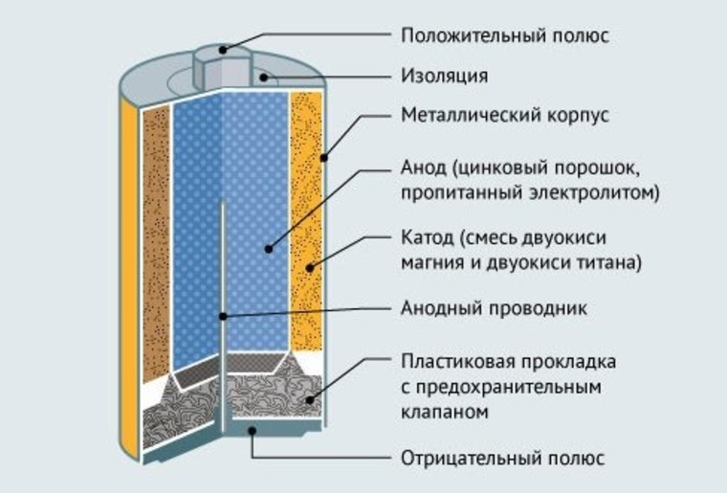
Что такое БАТАРЕЙКА?
Электрические батарейки - очень полезная вещь. Многие игрушки работают от батареек, и это очень удобно. А то пришлось бы включать их в розетку, путаться в длинных проводах. К тому же электрический ток из сети не подходит для игрушек, понадобилась бы ещё специальная коробочка для его исправления.
Батарейки дают игрушкам и другим полезным вещам независимость и самостоятельность, и это так приятно!
Батарейка делает электрический ток: крутятся колёса у машинки, ходят часы, играет магнитофон.

Slide 4
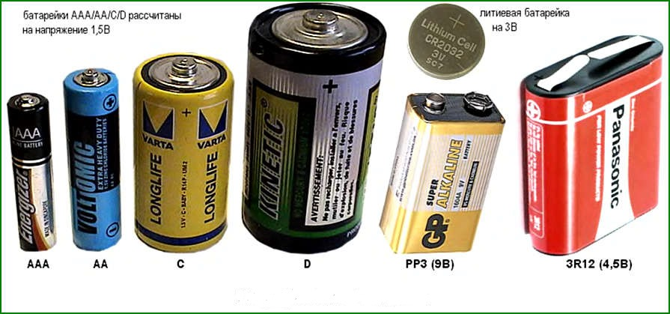
Виды батареек
Батарейки бывают разными и по форме, и по составу.

Slide 5
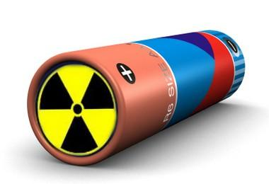
Батарейки - это вред или польза?
Во всех батарейках содержатся токсичные элементы, которые при попадании в почву и воздух наносят непоправимый вред здоровью человека.
Одна батарейка разлагается более ста лет (еще ни одна батарейка из тех, что когда-либо были на Земле, не разложилась).
Батарейки выделяют ртуть, кадмий, свинец, которые вызывают болезни от нервных расстройств до рака.

Slide 6
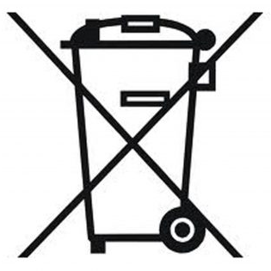
Почему нельзя просто выбрасывать батарейки?
Когда батарейка попадает на свалку она начинает ржаветь и токсичные вещества проникают прямиком в почву и грунтовые воды, а после мусоросжигательного завода добираются и до атмосферы.
Что происходит дальше — очевидно. Распространившись в почве, водоёмах и воздухе, токсичные вещества наносят непоправимый ущерб всему живому на планете. Замедляют рост растений, попадают в организмы животных и, конечно, человека — вместе с водой, пищей животного и растительного происхождения и даже из вдыхаемого нами воздуха, и вызывают различные болезни.
Любые батареи и аккумуляторы, отмеченные этим знаком, нельзя выбрасывать, а нужно сдавать на утилизацию.

Slide 7
Что такое УТИЛИЗАЦИЯ?
Утилизация – это переработка батареек. Их разбирают на составляющие компоненты, которые потом используют в других нуждах.
В последние 5-10 лет в крупных городах найти пункт приема отслуживших свой срок элементов питания не представляет проблемы. Контейнеры для сбора батареек установлены во многих торговых центрах, магазинах электроники и бытовой техники. Многочисленные волонтерские организации организуют передвижные пункты сбора.
Собранные батарейки отправляют на специальные предприятия по их переработке. В России промышленная переработка находится на этапе становления, активно функционирует только одна линия по утилизации батареек, расположенная в Челябинске. Часть собранных элементов питания отправляется на предприятия, расположенные в Европе. Сейчас, с набирающим силу распространением этичного, осознанного отношения к потреблению мы просто не можем закрывать глаза на проблему утилизации батареек.

Slide 8
ЭКО-традиция
В связи с ухудшающейся ситуацией в мире, связанной с утилизацией батареек, мы в нашем детском саду решили развивать традицию по их сбору и утилизации.
Хоть и реализовывать эту эко-традицию мы начали совсем недавно – только с января 2021 года, но мы очень надеемся, что наши воспитанники, их родители и наши сотрудники будут активно в ней участвовать.

Slide 9
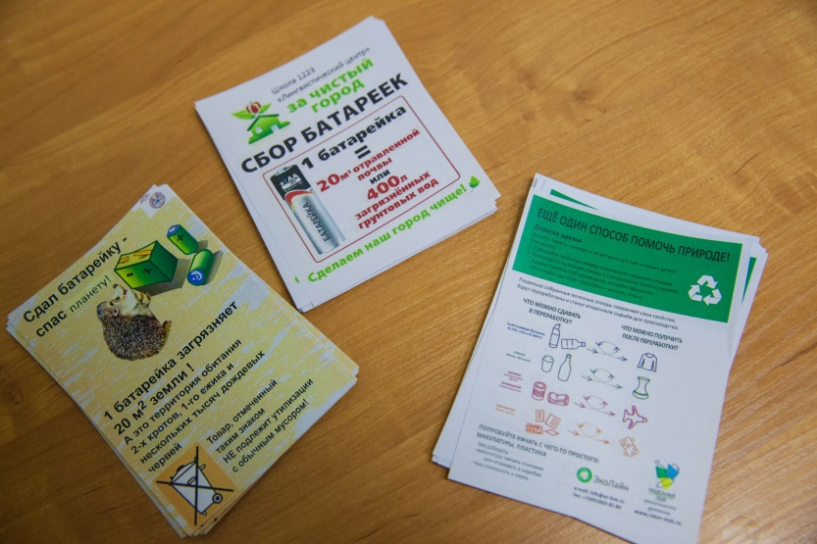
Мы привлекаем наших воспитанников и их родителей к правильной утилизации батареек.
Рисуем стенгазеты.
Раздаём листовки
Ведь даже малейший вклад принесёт большую пользу нашей планете!

Slide 10
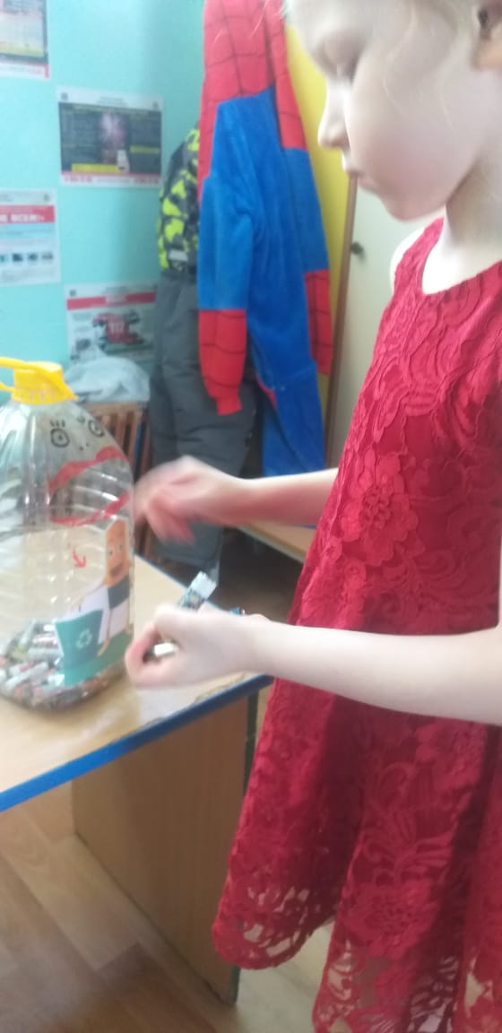
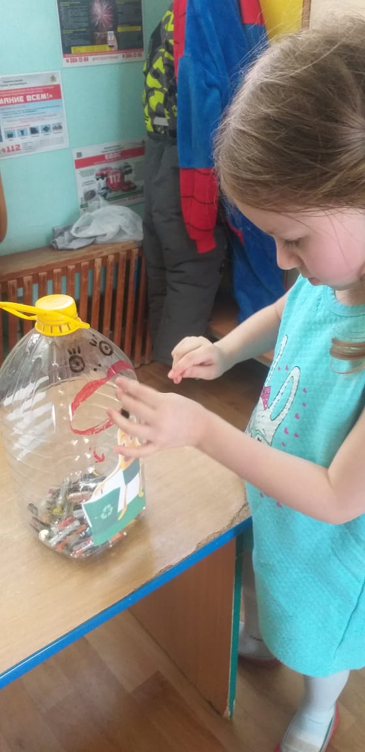
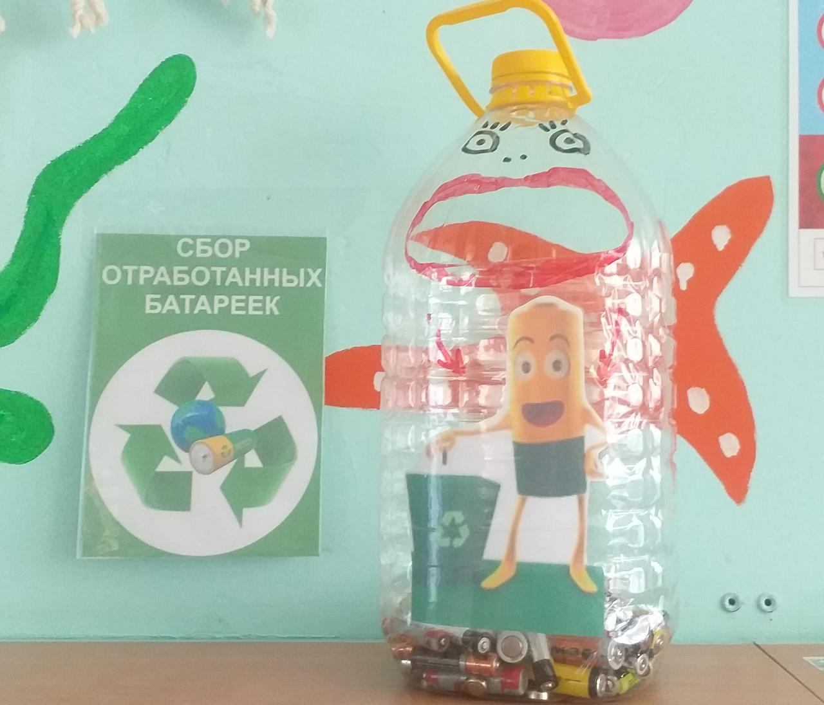
В группе «Золотая рыбка» создан мини-пункт по приёму использованных батареек.
Детям очень нравится процесс пополнения этой бутылочки. Они с удовольствием приносят использованные батарейки и «кормят» монстрика.

Slide 11
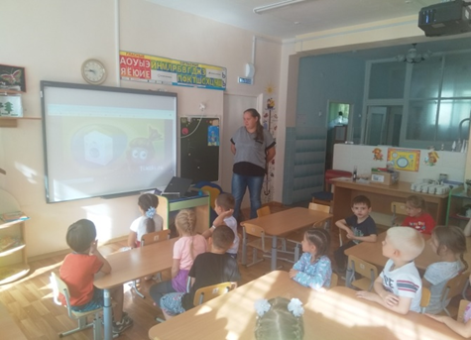
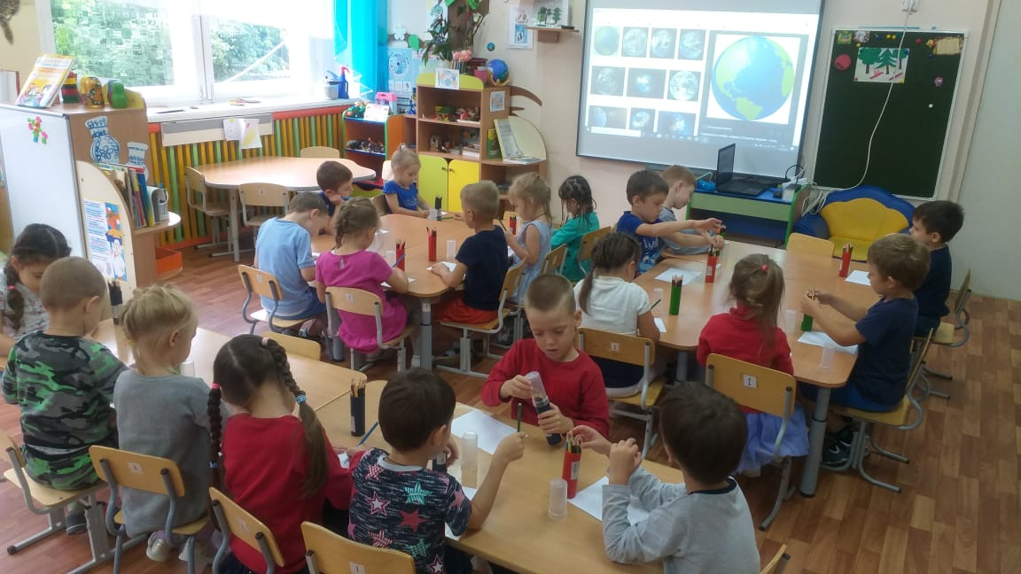
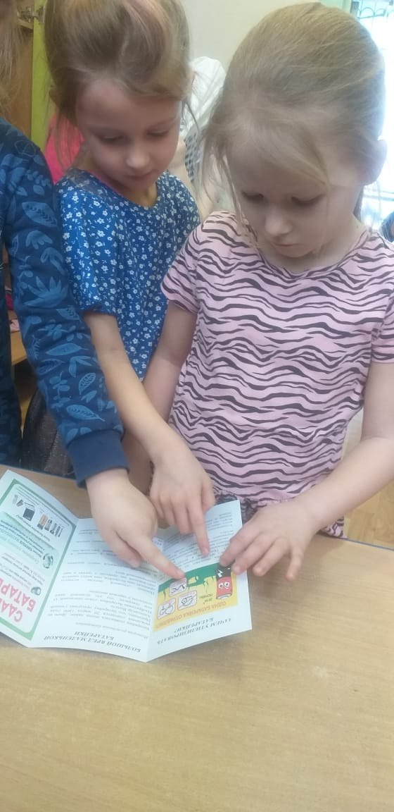
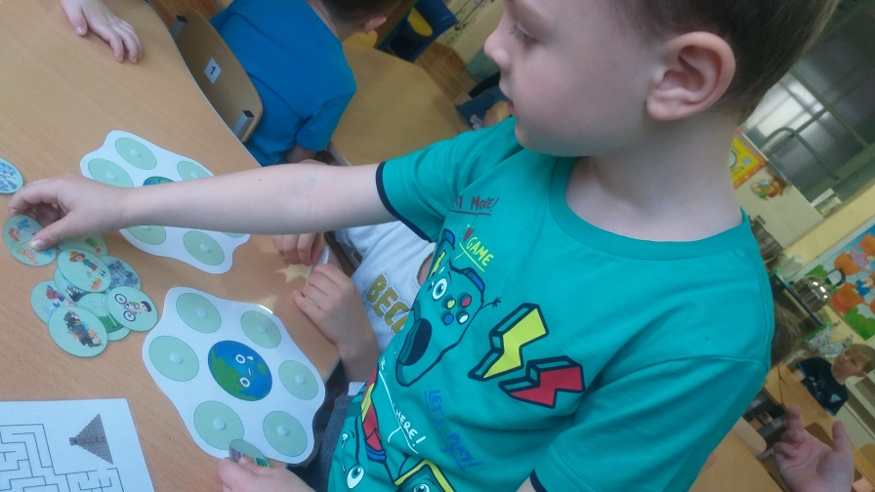
Проводим познавательные беседы и викторины с детьми о вреде батареек при их неправильной утилизации.

Slide 12
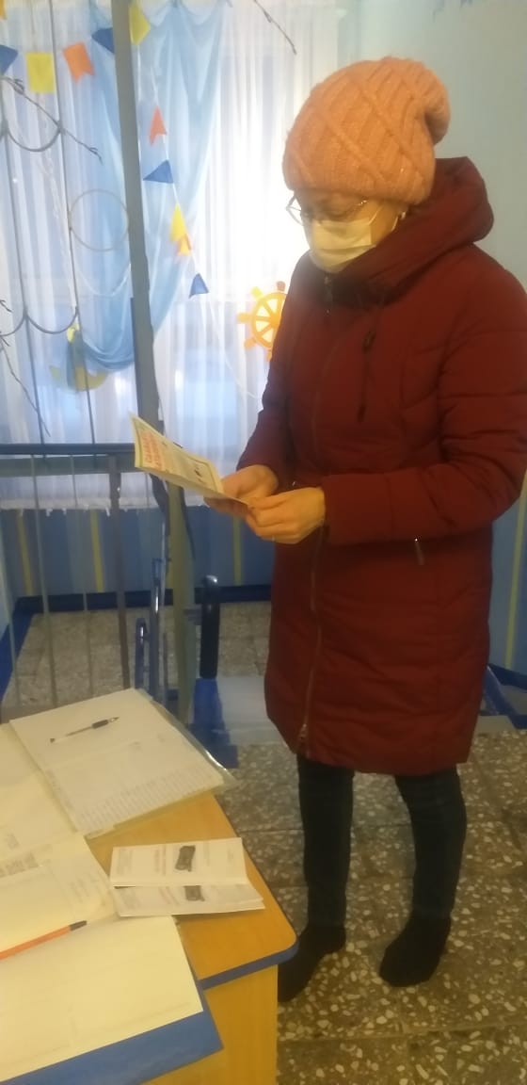
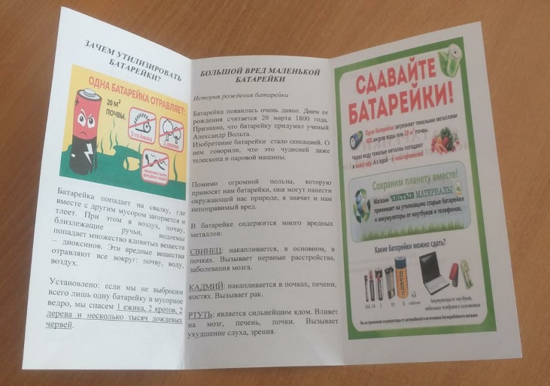
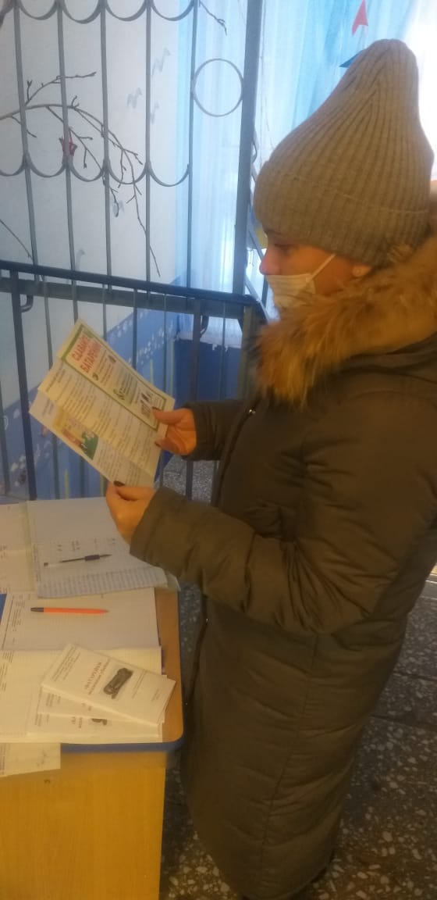
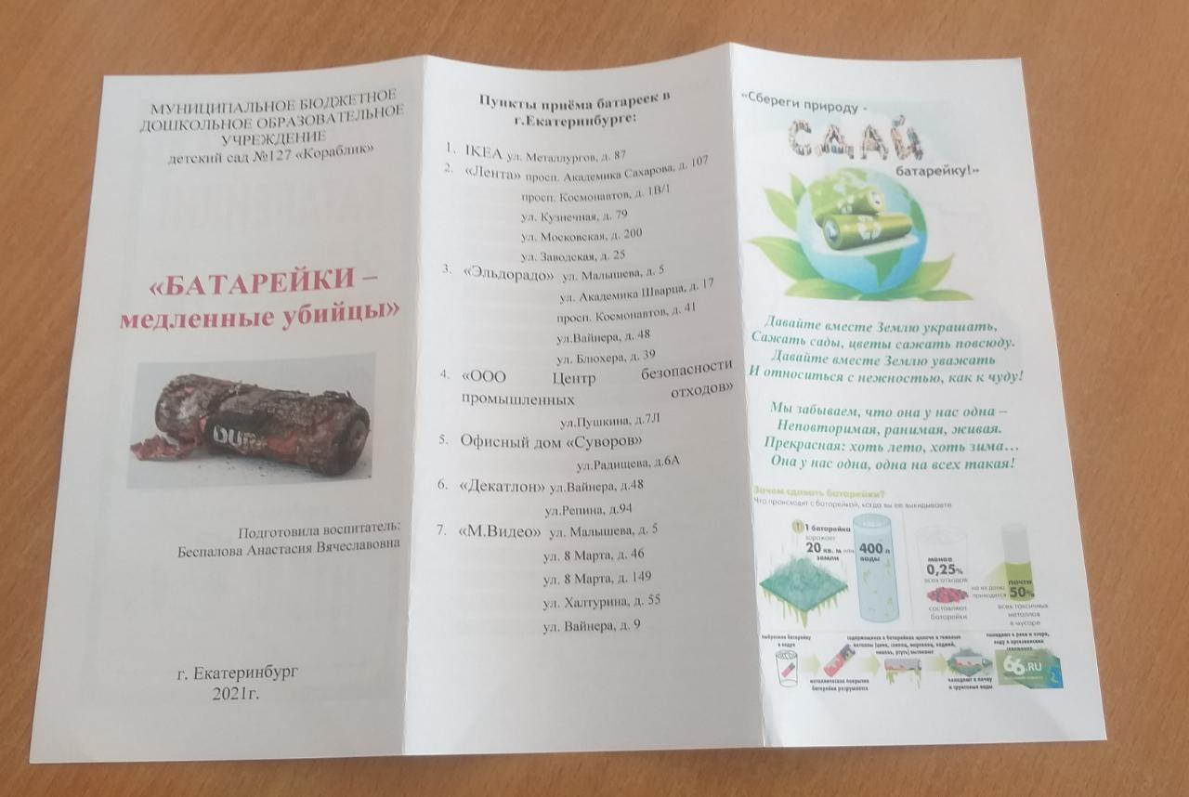
Для родителей разработана
ознакомительная брошюра
«Батарейки – медленные убийцы».

Slide 13
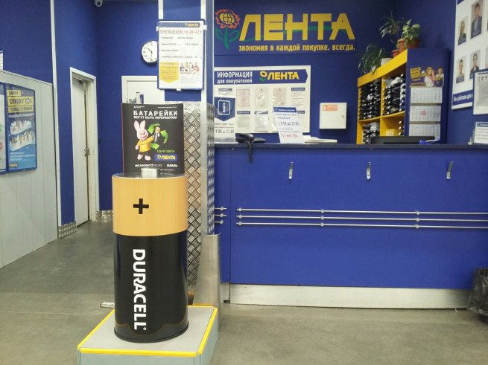
Куда сдавать?
После того, как наш контейнер полностью наполнится батарейками, мы планируем их сдать в пункт приёма в магазине «Лента», который находится по адресу: г. Екатеринбург, дублёр Сибирского тракта, д. 19/1.

Slide 14
Пункты приёма батареек в г.Екатеринбурге:
IKEA ул. Металлургов, д. 87
«Лента» просп. Академика Сахарова, д. 107
просп. Космонавтов, д. 1В/1
ул. Кузнечная, д. 79
ул. Московская, д. 200
ул. Заводская, д. 25
«Эльдорадо» ул. Малышева, д. 5
ул. Академика Шварца, д. 17
просп. Космонавтов, д. 41
ул.Вайнера, д. 48
ул. Блюхера, д. 39
«ООО Центр безопасности промышленных отходов» ул.Пушкина, д.7Л
Офисный дом «Суворов» ул.Радищева, д.6А
«Декатлон» ул.Вайнера, д.48
ул.Репина, д.94
«М.Видео» ул. Малышева, д. 5
ул. 8 Марта, д. 46
ул. 8 Марта, д. 149
ул. Халтурина, д. 55
ул. Вайнера, д. 9

Slide 15
Помните, что сохранение здоровья планеты и последующих поколений - это ответственность каждого из нас. Не игнорируйте важность правильной утилизации батареек, принимайте личное участие в сохранении окружающего мира и собственного здоровья.

